Slide 1
SpareBank 1 cup i samarbeid med Buskerud Skikrets
Sesongen 2016 / 2017
Notes:
Knut Vågeland - Ringkollen

Slide 2
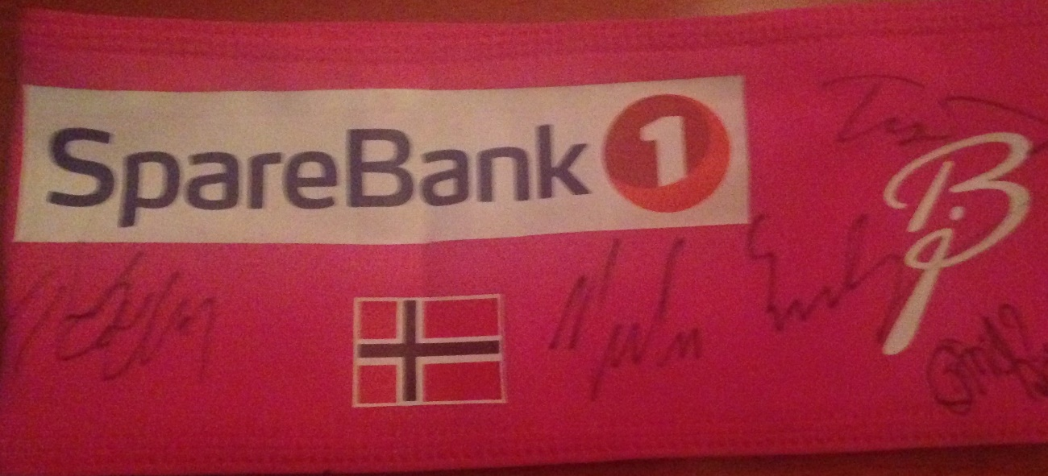
SpareBank 1 cup i samarbeid med Buskerud Skikrets
SpareBank 1 ledertrøye til alle klasser
SpareBank 1 stiller med uttrekkspremier i alle rennene / alle klasser
#sparebank1cup er etablert på Instagram og vi oppfordrer utøvere / ledere / foresatte til å dele video og bilder
Etter hvert renn kårer Sparebank 1 beste bilde eller video og vinneren får signert effekt fra Landslaget

Slide 3
SpareBank 1 cup i samarbeid med Buskerud Skikrets
Cupen gjelder for klasse 13 år til og med eldre junior
Renn som inngår i Sparebank 1 cup:
lørdag 21. jan – Årbogenrennet, klassisk (renndato kan bli endret til 22. jan.)
søndag 29. jan – KM Hemsedal, fristil
lørdag 4. feb – ROS rennet, Skiathlon
lørdag 18. mars – Brommarennet, klassisk
søndag 26. mars – KM Sprint/Ringkollrennet, klassisk
8. og 9. april – Geilo skifestival, fristil og klassisk (avslutningen teller som ett renn)

Slide 4
SpareBank 1 cup i samarbeid med Buskerud Skikrets
Cup regler:
Alle renn i cupen teller med i beregningen av samlet poengsum. I sammendraget beregnes beste plassering i 5 av 6 renn. Dårligste plassering strykes.
De 10 beste i klasse 13-16 år og tre beste løperne i hver juniorklasse premieres.
Dersom to deltakere har like poeng, får den som har deltatt i flest starter beste plassering.
Cupen er også åpen for løpere fra andre skikretser.
Poengberegning:
Plass | 1 | 2 | 3 | 4 | 5 | 6 | 7 | 8 | 9 | 10 | 11 | 12 | 13 | 14 | 15 | 16 | 17 | 18 | 19 | 20 | 21 | 22
Poeng | 100 | 80 | 60 | 50 | 45 | 40 | 36 | 32 | 29 | 26 | 24 | 22 | 20 | 18 | 16 | 14 | 12 | 10 | 8 | 6 | 4 | 2

Slide 5
SpareBank 1 cup i samarbeid med Buskerud Skikrets
Stipender:
Klasse | 19/20 år | 18 år | 17 år | 16 år | 15 år | 14 år | 13 år
 | K/M | K/M | K/M | K/M | K/M | K/M | K/M
1. pr | 3000 | 2000 | 2000 | 1500 | 1500 | 1500 | 1500
2. pr | 1500 | 1000 | 1000 | 1000 | 1000 | 1000 | 1000
3. pr | 750 | 500 | 500 | 500 | 500 | 500 | 500
4. pr |  |  |  | 400 | 400 | 400 | 400
5. pr |  |  |  | 300 | 300 | 300 | 300
6. pr |  |  |  | 200 | 200 | 200 | 200
7. pr |  |  |  | 200 | 200 | 200 | 200
8. pr |  |  |  | 200 | 200 | 200 | 200
9. pr |  |  |  | 200 | 200 | 200 | 200
10. pr |  |  |  | 200 | 200 | 200 | 200
Det forutsettes at utøvere er til stede på avslutningen for at de skal få utdelt stipender
for plassene 4 til 10! Det vil ikke bli ettersendt stipendier på disse plassene.

Slide 6
SpareBank 1 cup i samarbeid med Buskerud Skikrets
Langrennskomiteen, SpareBank 1 og arrangørklubb er ansvarlige for gjennomføringen av cup’en med følgende ansvarsfordeling:
Arrangørklubb:
Gjennomføring av arrangement iht NSF’s reglement
Plikter å benytte navnet på cup’en i all kommunikasjon med klubber, presse etc, startlister, resultatlister, hjemmeside. Navn og logo til sponsor skal benyttes sammen.
Hente startnummer hos den aktuelle SpareBank 1-bank
Levere ferdig vasket og sortert startnummer / ledertrøye tilbake til bank innen 5 dager
Hente uttrekkspremier og ledertrøye hos lokal SpareBank 1
Sette opp SpareBank 1 reklameseil / annen relevant reklame
Sende resultatet umiddelbart i excel-format til LK
Legge ut bilder på #sparebank1cup

Slide 7
SpareBank 1 cup i samarbeid med Buskerud Skikrets
SpareBank 1:
Fremskaffe SpareBank 1 startnummer (1-500)
Fremskaffe reklameseil og levere til arrangørklubb senest 3 dager før rennet
Vurdere 1/1 side reklame i arrangørens program og eventuelt ta kontakt med arrangørklubb
Levere annonse til arrangerende klubb i henhold til avtale
Utdeling av SpareBank 1 lue på første rennet
Stille med uttrekkspremier
Levere ut premier umiddelbart etter siste renn, alternativt avtale med LK
Dele ut idrettsstipend i samarbeid med LK
Langrennskomiteen:
Oppdaterer stillingen i cup’en etter hvert renn (innen 3 dager)
Sender oppdatert resultatliste til Buskerud Skikrets som publiserer på kretsens internett sider, samt sendes dagsaviser i Buskerud
Avtale fakturering av sponsor med Buskerud Skikrets
Ansvarlig for arrangement i forbindelse med utdeling av idrettsstipend under avslutningsrennet

